Slide 1

Ринкова економіка
Тема_#5

Slide 2

Що таке ринок?
Ринок – це механізм, який забезпечує купівлю і продаж товарів і послуг та ціноутворення.

Slide 3

Функції ринку:
1
визначення цін на товари та послуги
2
інформаційна
регулювання
3
контроль
4
5
стимулювання
6
сануюча функція
7
розподільча функція
8
інтеграція

Slide 4

Характеристики ринку
1
Економічна свобода.
2
Конкуренція.
3
Мобільність ресурсів.
Автономність дій учасників.
4
5
Поінформованість учасників та глобалізація.

Slide 5


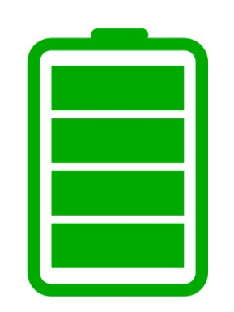
Типологія ринків
За ознакою економічного призначення
об’єктів купівлі-продажу ринки поділяють на:
Товарів і послуг
Ринок ресурсів
Фінансовий ринок
Ринок споживчих товарів і послуг, ринок засобів виробництва, науково-технічних розробок, інформації.
Ринок праці, капіталу, землі та нерухомості.
Ринок цінних паперів, грошовий та валютний.

Slide 6

Ринок цінних паперів
Акція – це цінний папір, який засвідчує, право власника на визначену частку статутного (вкладеного) капіталу акціонерного товариства і надає йому право на участь в управлінні товариством, у розподілі майна під час його ліквідації та частину прибутку товариства (дивіденд).
Облігація – це цінний папір, що дає право його власникові одержати у визначений термін номінальну вартість облігації (повернути вкладені гроші) разом із процентом, встановленим під час продажу.

Slide 7

Відмінності між акціями та облігаціями
?
1
статус власника
2
термінованість
3
дохідність
порядок сплати
4
5
право на участь в управлінні організацією

Slide 8
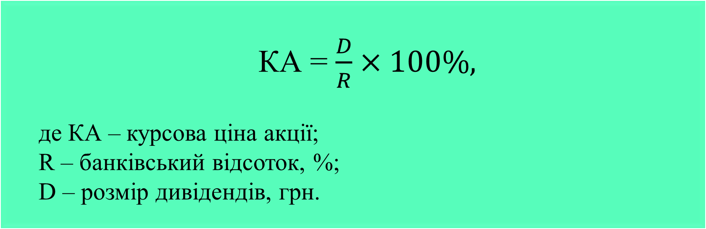
Як розрахувати ціну акції?
КА = $\frac{D}{R}×100\%,$
де КА – курсова ціна акції;
R – банківський відсоток, %;
D – розмір дивідендів, грн.

Slide 9

Деревативи
Деревативи являють собою договір між двома учасниками торгів на біржі, заснований на майбутній ціні базового активу (товару, послуги, цінних паперів).

Slide 10

Біржа
Біржа (в перекладі «шкіряний гаманець») – це постійно діючий регульований ринок. Торгівля на біржі здійснюється за допомогою посередників.
Продавець
Агент
Агент
Покупець
Клірингова палата біржі

Slide 11

Тема_#5 (частина 2)

Slide 12

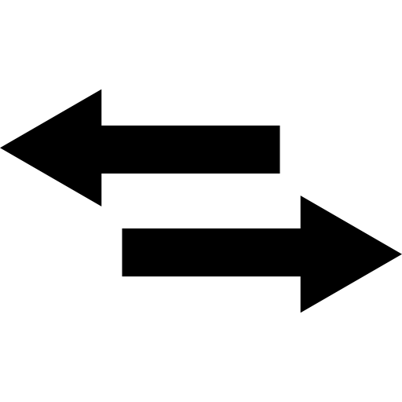
Форварди
Форварди («вперед» від англ. «forward») – це договір між покупцем і продавцем про купівлю-продаж обумовленої кількості певного виду базового активу (товарів) за фіксованою ціною на визначену дату в майбутньому.

Slide 13
Ф’ючерси
Ф’ючерс («майбутнє» від англ. «future») – це угода між продавцем та покупцем про майбутню купівлю-продаж певної кількості активів за ціною, яка зафіксована в момент укладання угоди. Такі активи застосовуються тільки на біржах, другою стороною контракту завжди є клірингова палата біржі, що виконує роль гаранта усіх контрактів
Продавець
Брокер
Брокер
Покупець
Клірингова палата біржі – гарант ф’ючерсної угоди

Slide 14
В чому полягає різниця між ф’ючерсами і форвардами?
?
Характеристика | Форвард | Ф’ючерс
Сторони договору | Два конкретних господарських контракти | Розрахункова палата – загальний покупець і продавець, контрагенти в контракті безособові
Емітент | Відсутній | Розрахункова палата
Кількість базового активу за контрактом | Змінна в залежності від потреб покупця або продавця | Встановлюється біржою
Дата поставки | Обумовлюється сторонами контракту | Встановлюється біржою
Гарантія виконання вимог контракту | Ризикована угода | Біржа – гарант виконання вимог контракту
Публікація інформації по угодам | Не обов’язкова | Обов’язкова

Slide 15

Опціон
Опціон («вибір» від англ. «option») – це документ, що надає право покупцю укласти угоду купівлі-продажу за умови виплати продавцю опціону винагороди. Покупец отримує право вибору – придбати актив за умовами опціону чи ні, а продавець, у разі купівлі/продажу – ні, проте у будь-якому разі отримає грошову винагороду.

Slide 16

Банк
Банк – це фінансово-кредитна установа, що обслуговує рух грошей і капіталів. В Україні банківська система є дворівневою і об’єднує сукупність комерційних банків і Центральний банк

Slide 17
Комерційні банки – це фінансово-кредитні установи
Банки акумулюють (приймають та зберігають) фінансові засоби фізичних та юридичних осіб та надають їх у позику клієнтам під проценти.
Прибуток банку: кредитні, розрахункові, грошові операції та обслуговування клієнтів.
Депозит – це договір за яким банк приймає ввід вкладника (клієнта) та зобов’язується повернути всю суму і виплатити відсотки.
Кредит – це надання грошей у позику на засадах терміновості, повернення і платності

Slide 18

Центральний банк України – НБУ
Центральний банк України є некомерційною установою, яка виконує особливі функції:
1) емісія грошей;
2) контроль за пропозицією грошей.
Центральний банк України контролює та регулює діяльність комерційних банків за допомогою видавання інструкцій.

Slide 19
Тема_#5 (частина 3)

Slide 20
Попит. Крива попиту.
Попит – це бажання і можливість споживачів купити певну кількість товару за певного рівня цін протягом певного періоду часу. Попит являє собою бажання людей, забезпечені певною кількістю грошей.
P
D
P – ціна товару;
Q – величина попиту.
0
Q

Slide 21
Фактори впливу на попит:
1
зміна доходів споживача;
2
ціни на інші товари-субститути;
3
мода, смак, вподобання;
очікування споживача щодо зміни ціни товару;
4
5
кількість покупців товару.

Slide 22
Пропозиція. Закон пропозиції.
Залежність пропозиції і ціни є прямою – зі збільшенням ціни на товар величина пропозиції зростає.
P
P – ціна товару;
Q – величина попиту.
S
0
Q

Slide 23

Ринкова рівновага. Дефіцит та профіцит товарів.
Ринкова ситуація, коли обсяг попиту на товар дорівнює обсягу пропозиції на цей товар, називається ринковою рівновагою.
P
1
2
Q

Slide 24
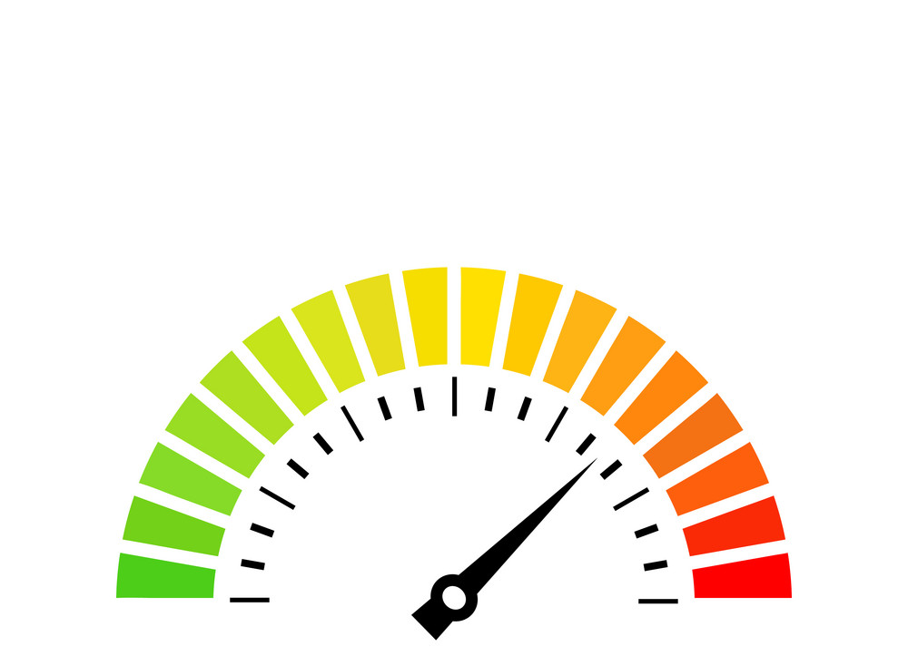
Еластичність попиту. Класифікація.
Міру чутливості попиту та пропозиції щодо зміни ціни товару характеризує еластичність попиту чи пропозиції.
1
За ціною
2
За доходом
3
Перехресна

Slide 25

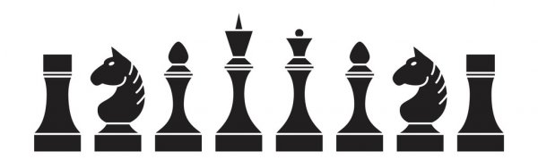
Конкуренція та її види
Конкуренція ( з лат. «зіштовхуватися») – це суперництво між товаровиробниками за найвигідніші умови господарювання на ринку та за отримання максимального прибутку.
За галузевою ознакою
За методами
За кількістю суб’єктів
Внутрішньогалузева, міжгалузева, міжнародна.
Цінова, нецінова, добросовісна, недобросовісна
Вільна (досконала) та недосконала (монополістична, олігополістична).

Slide 26
Дякую за увагу!

